Slide 1
First half of 2018-Lesson(1<<1)
软件学院 yb

Slide 2
计算阶乘和
画方块
到底有多二
大笨钟
查验身份证
谁先倒
Math theory problem (数学)
Find the max (贪心)

Slide 3
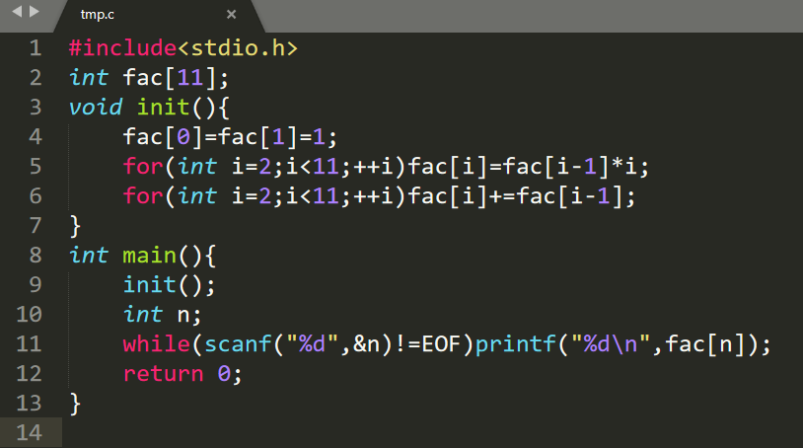
1. 计算阶乘和
直接初始化递推打表然后每次询问直接查表输出即可

Slide 4
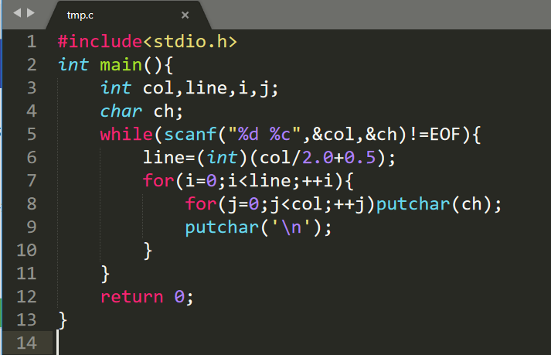
2.画方块
题意: 给出一个列数y,和一个字符ch, 然后打印出(y/2)行, y列的字符, 主要问题是y/2的四舍五入
处理方法一: 直接调用math库的round()函数,返回四舍五入的值
处理方法二: 将所得的浮点值加0.5, 然后舍去小数点后面的位即可。
处理方法三:考虑到除以2, 所得的结果不是 .0 就是 .5 , 所以直接判断是否整除, 如果不整除就对除后的商加一即可

Slide 5
C标准库的<math.h>
double floor(double x); 向下取整, 返回不大于x的最大整数
double ceil(double x); 向上取整, 返回不小于x的最大整数
double round(double x); 四舍五入
ps: (int)x 与 floor(x) 的区别:
(int)x 是向中取整,是直接舍掉小数点后面的值
floor(x)是向下取整,
在正数的时候结果都一样(但是还要防止结果溢出爆int)
负数的时候: (int)(-1.5)=-1 , floor(-1.5)=-2.0

Slide 6
3.到底有多二
题意:给你一个大整数, 计算2在所有位数的比值.
计算比值的时候,有两个独立的特殊操作: 当这个数是负数的时候,将比值乘1.5 ; 当这个数被二整除的时候,比值乘2
思路: 遍历一下字符串,统计一下所有数位和二的个数, 然后看是否为负数直接看字符串的第一位是不是负数的符号就行; 看这个数是否能被2整除只看最后一位是不是2的倍数就行了。最后得到答案

Slide 7
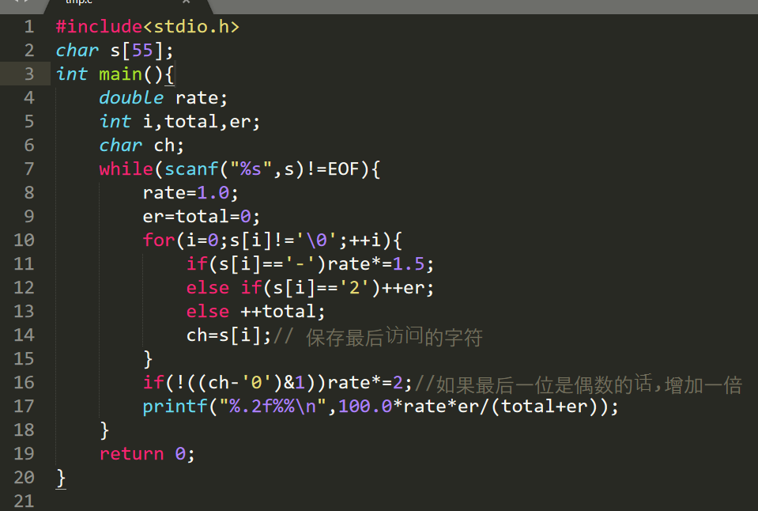
3.到底有多二
代码

Slide 8
4.大笨钟
题意: 给你一个时间, 当时间在[00:00,12:00]的时候输出”too early”等字符串, 否则就输出规定个数的”Dang”
分析: 首先判断要不要输出”Dang”: 当h>12或者h==12&&m!=0的时候, 就直接输出”Only hh:mm. Too early to Dang.” 结束.
否则, 就计算一下要输出Dang的次数,先设置循环次数为h-12, 如果分钟不为零,就将循环次数加一,然后用一个循环输出”Dang”即可。

Slide 9
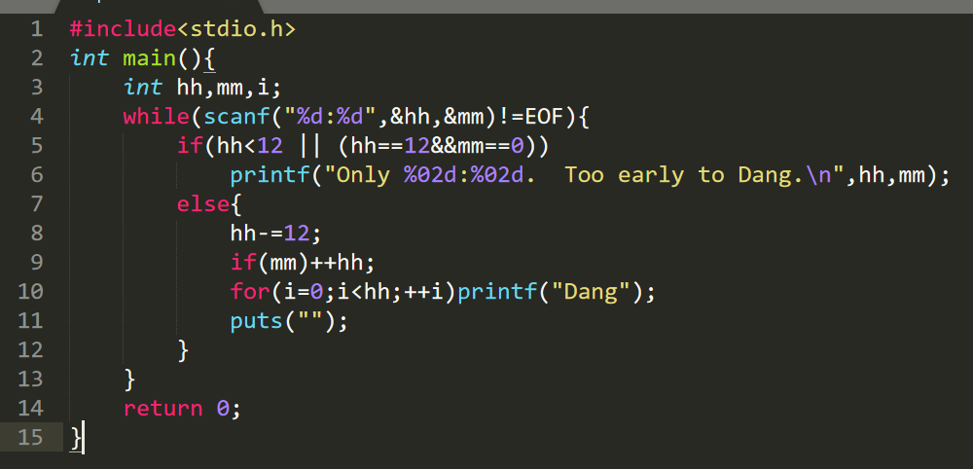
4.大笨钟

Slide 10
5.查验身份证
题意: 将一个身份证的前17位进行加权求和(在模11的情况下), 然后根据一个对应关系找到应该有的校验码, 判断是不是与输入的校验码一致, 如果不一样就输出该身份证号, 如果这组身份证都没有错误,就输出”All Passed”.
分析: 对于每组数据立一个计数器, 如果有身份证错误计数器就加一, 循环结束后如果计数器还是零, 那么就可以输出”All Passed”

Slide 11
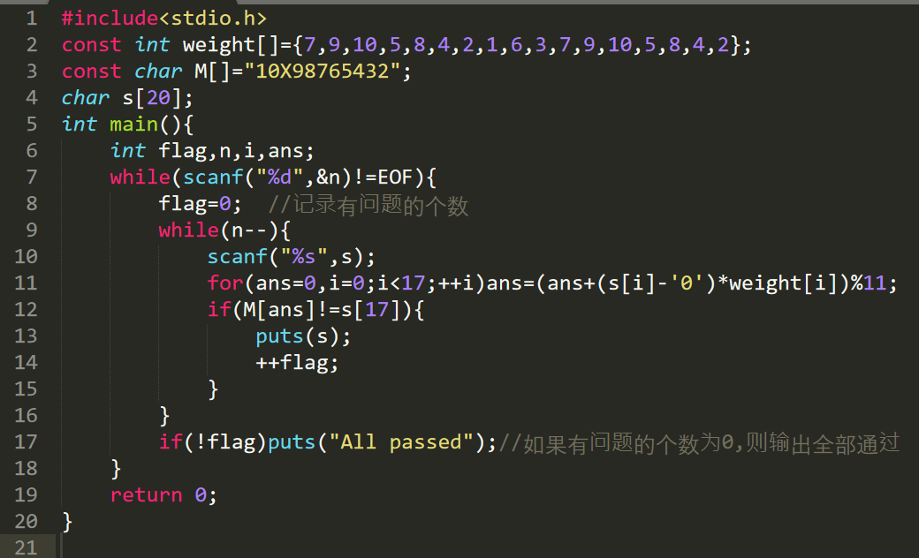
5.查验身份证
sss

Slide 12
6.谁先倒
给你甲和乙的酒量, 然后还要两个人将要喊与划的数, 如果一个人划出的数字正好等于两个人喊出的数字之和, 谁就会输了,(同赢或同输就跳过这一轮)输的会喝一杯酒。当有一个人倒后就不再处理, 输出倒的人和另一个喝的杯数。
分析: 直接用一个循环来模拟划拳, 当一个人的酒量减完变成-1的时候停止即可
tips: 最好先将所有数据都读进来, 然后直接停止而不会影响下一组数据的读入。

Slide 13
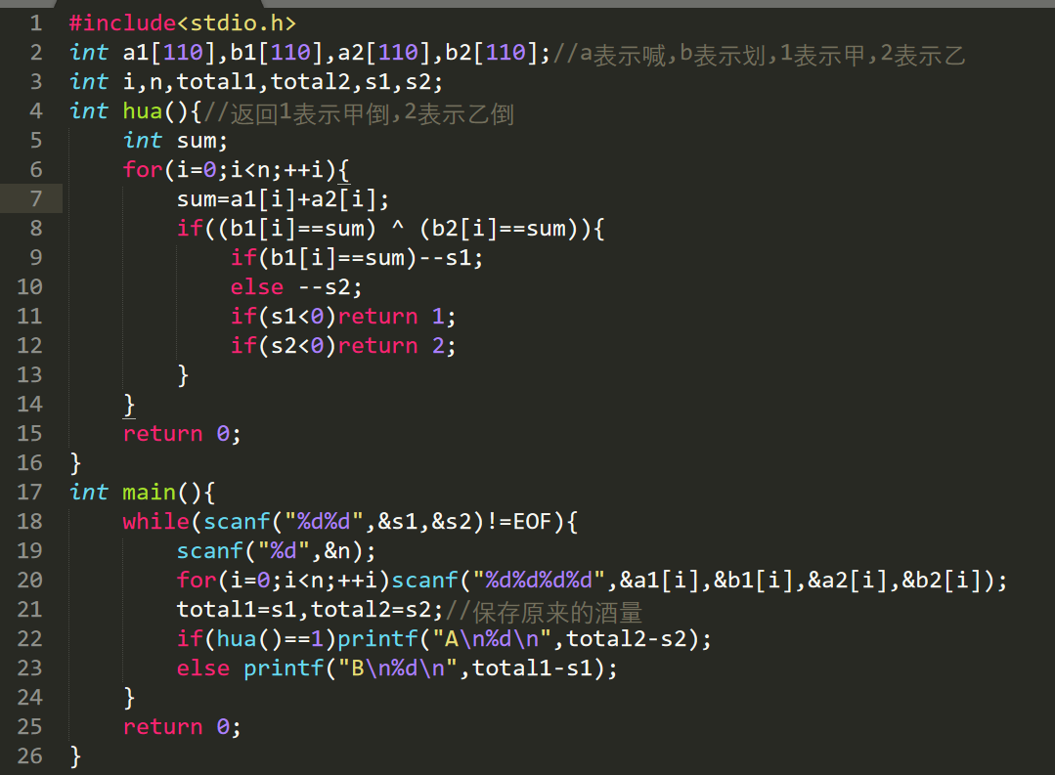

Slide 14


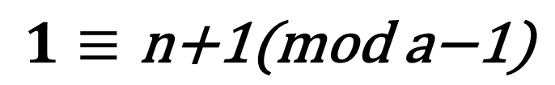
7.math theory problem(note that the range of n is corrected!!)
$$a^{x_{0}}=a^{x_{1}}+a^{x_{2}}+a^{x_{3}}......+a^{x_{n+1}}$$
题意: 给你一个n, 问存在多少个a满足:
其中 是任意正整数,
出题人(杰霸)的官方解法: 对等式两边同时对(a-1)取模, 得到
即
化简得
然后可以知道 只要a满足 a-1|n 即可
所以就直接计算n的因子个数就行啦
$${\text{x}}_{0},x_{1},x_{2},x_{3}....x_{n+1}$$
$$\text{1}≡\text{1+1+1+1}...\text{+1(}\text{mod} \text{a}\text{−1)}$$
$$1≡\text{n}\text{+1(}\text{mod} \text{a}\text{−1)}$$
$$\text{n}≡0\text{(}\text{mod} \text{a}\text{−1)}$$

Slide 15
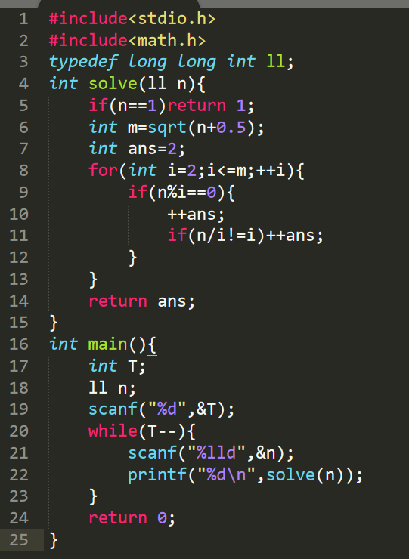

7.代码:
显然, 因子都是成对存在的, 所以只要枚举到 就行了(但是要判断最后一对因子是否相同)
$$\sqrt{\text{n}}$$

Slide 16
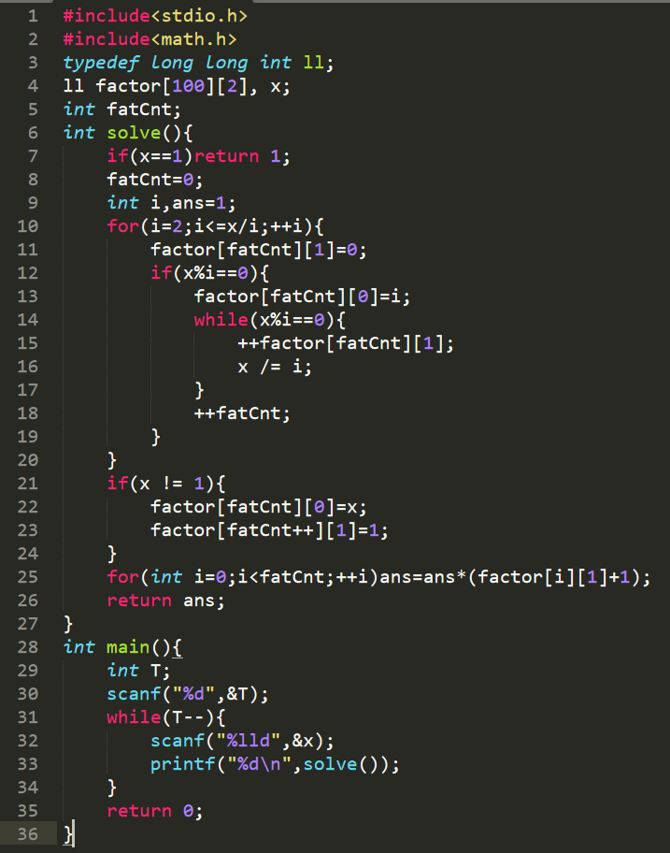
还有一种更优秀的做法是素因子分解(根据唯一分解定理), 然后直接将(每一个素因子的幂+1)相乘即可

Slide 17
8.Find the max
题意: 杰霸的一个游戏: 用n个npc攻打城市, 每个npc有一个能力值,每攻打一个城市需要k个npc, 问一次性最多可以攻打几个城市
分析: 直接贪心+模拟: 统计一下每一个能力值出现的次数,得到一个频数的数组, 比如:{2,3,1,1,5}, 然后每次从里面选k个最大的减一,(如果为0就剔除), 直到这个数组里元素个数少于k, 我们这样操作的次数就是可以攻打的城市个数, 即要得到的答案。
例: k==3时{2,3,1,1,5}->{1,2,1,1,4}->{1,1,1,3}->{1,2} 答案显然是3
手动模拟一下就可以了, 每次选前k大的数, 第一想法是排个序, 但是排序复杂度是O(nlogn),显然会超时, 这时就用到了优先队列
每次取出最大的需要O(logn),然后重复k次, 因为最多也就操作n/k次,
所以复杂度是 O((n/k) * k*logn), 也就是小于O(nlogn),一定可过。

Slide 18
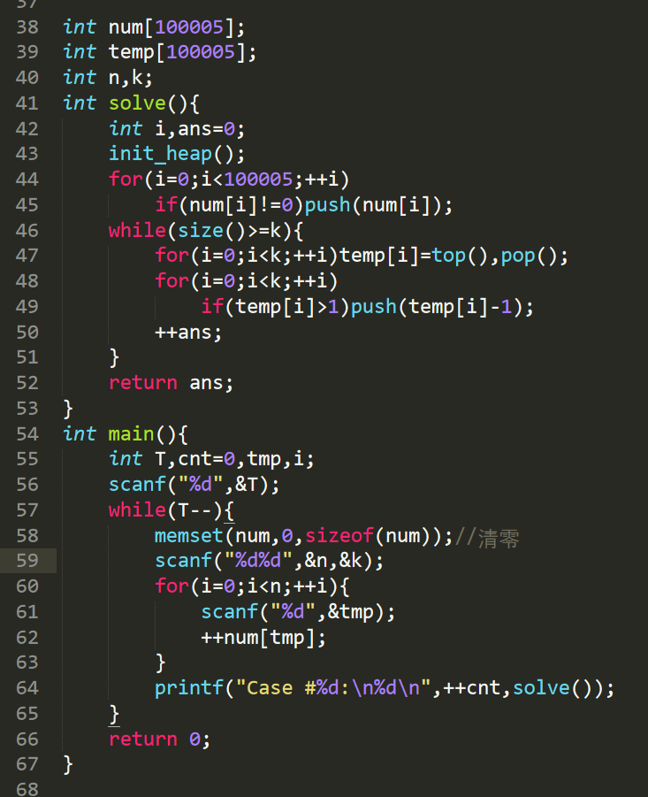
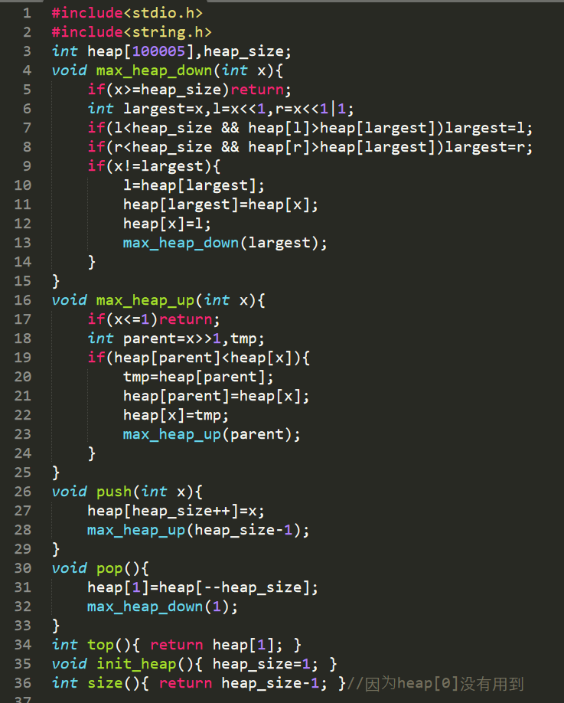

Slide 19
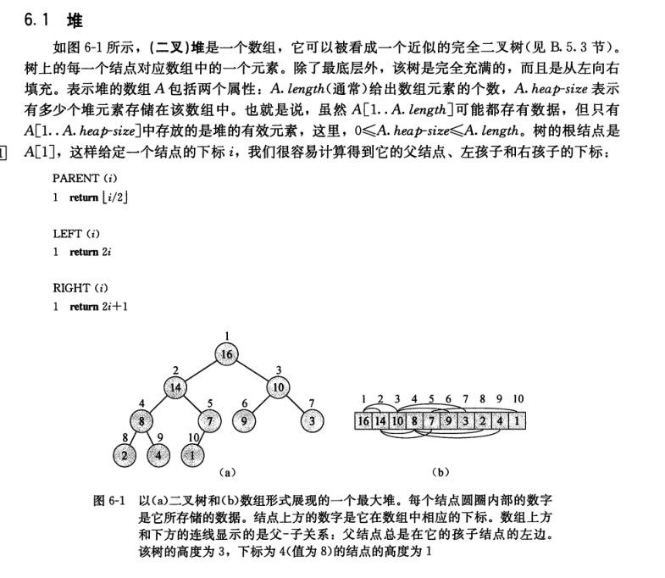

Slide 20
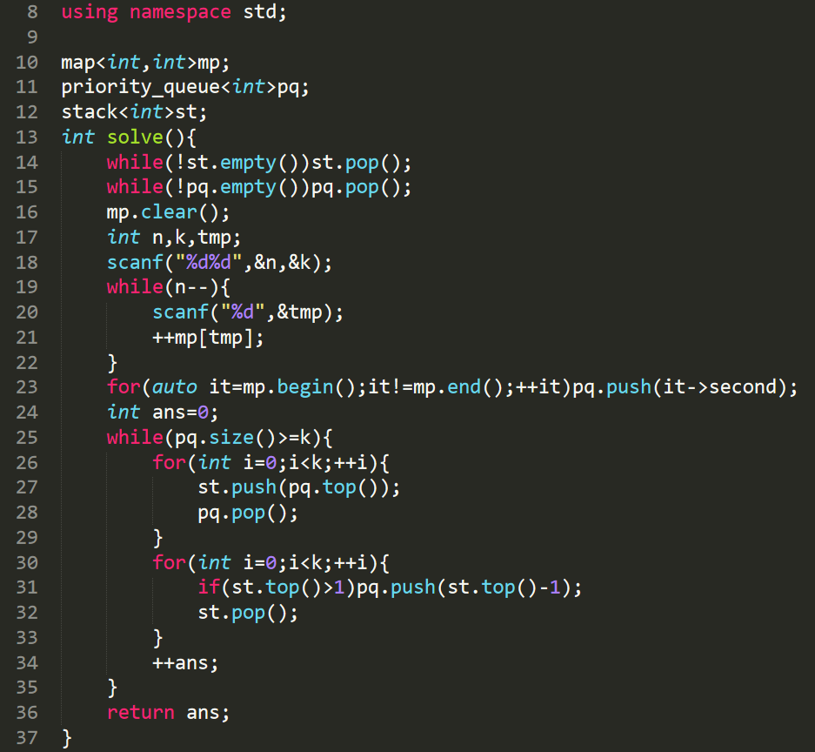
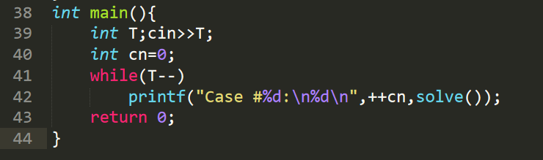

Slide 21
还有一种更优秀的解法: 在攻打城市数最多(最优决策)的情况下, 设这个城市数是answer, 可以知道能力值出现次数大于answer的一定会有剩余(设为sum), 如果要满足这个条件的话, 只需要
floor((n-sum)/k)>=answer, , , 所以answer从n/k开始枚举(因为answer最大才 是n/k), 直到上面这个不等式满足或者是answer已经到了0 就停止, 这个数就是最优的那个answer。
朴素实现: 一个双重循环, 外层answer最多循环n/k次, 而里面统计比answer大的数目最坏需要循环n次, O(n^2/k)会T; 所以还需要二分优化。
二分: 第一种策略就是二分answer,复杂度O(log(n/k)*n), 第二种是
第二种就是将频数的数组降序排序, 每次二分出第一个小于answer的位置,直接用前缀和读出来这个和就行,复杂度O(log(n)*(n/k))
还可以再优化: 考虑到每一次循环anwser是单调递减的, 而内层循环查找的第一个小于answer的位置(设为index)也是单调递减的, 所以可以利用这个性质, 每次外层循环的时候直接利用上次的index的位置往下找, 这样就可以在线性的时间内解决问题了。时间复杂度O(n+n/k)
最后一种解法, 数据量达到2e7也是可以过的(只要将排序用计数排序实现)

Slide 22
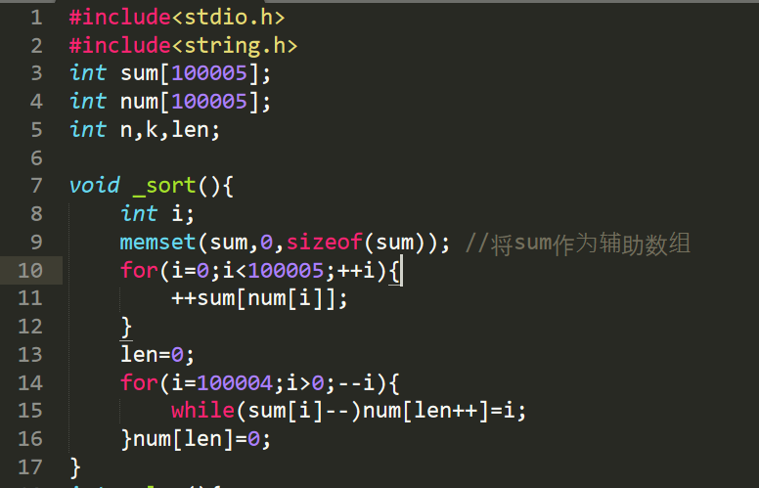
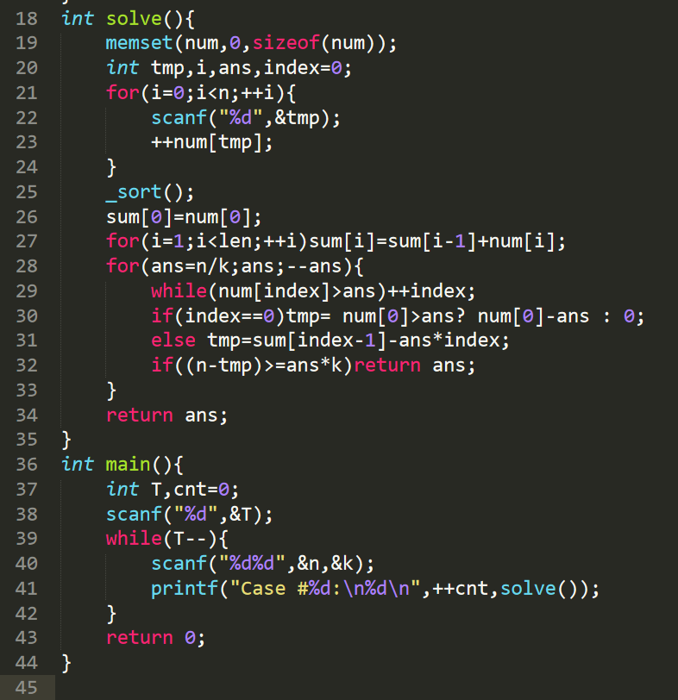

Slide 23
总结
模拟题要细心仔细,注意各种边界条件,注意初始化
继续加油!
如果有哪里不懂的地方可以来问我,我一定会尽(qu)力(wen)解(xue)答(zhang)的

